Slide 1
Досвід закордонних країн у керуванні професійною кар’єрою

Slide 2

Управління розвитком кадрів різних спеціальностей становить основний зміст кадрового менеджменту. Сучасному керуванню персоналом притаманний системно-ситуаційний підхід до кадрового регулювання й кадрової політики.

Slide 3

Формування кадрового потенціалу вітчизняних підприємств включає складання штатного розкладу, механізми заняття посад, ротацію, мотивацію й активність кадрів. В основі розвитку кадрового потенціалу повинна лежати система безперервної освіти, підготовки й перепідготовки кадрів, удосконалювання організаційних структур, стилю управління, а також управління кар'єрою.
У той же час необхідно відзначити, що розвиток кадрового потенціалу на вітчизняних підприємствах не носить системний і постійний характер.

Slide 4

Основні причини вибору професії
Традиція Питання про вибір не виникало в силу традиції, звичаїв
Випадок Вибір відбувся випадково, в силу певної події
Борг Вибір професії пов'язаний з уявленнями про борг, про свою місію, покликання або зобов'язання перед людьми
Цільовий вибір Вибір пов'язаний зі свідомим визначенням цілей професійної діяльності виходячи з аналізу реальних проблем і шляхів їхнього рішення (людина до моменту вибору знає про майбутню професійну діяльність)

Slide 5



Залежно від об'єктивних умов внутрішньоорганізаційна кар'єра може бути перспективною або тупиковою, у співробітника може бути або довга кар'єрна лінія, або дуже коротка.
Та сама кар'єрна лінія для різних співробітників може бути й привабливою, і нецікавою, що істотно позначиться на ефективності їхньої подальшої діяльності та, в остаточному підсумку, на діяльності підприємства в цілому.

Slide 6

Треба визнати, що на вітчизняних підприємствах немає механізму, який би дозволяв відслідковувати, наскільки повно реалізуються кар'єрні можливості того або іншого співробітника.
Західні керівники використовують заслуги працівника як базу для просування по службі й підвищення оплати - як базу стимулювання. А також покладаються на особисту активність, законну силу контактів і докладні директиви.

Slide 7




Основна тенденція розвитку американського менеджменту - орієнтація на кінцевий результат.
Система цінностей американського суспільства, що спирається переважно на ідеї протестантської релігії, зводиться до трьох основних: свободи, конкуренції, індивідуалізму.
Для того, щоб досягти успіху в Америці, необхідно більше, ніж зробити просто добре, необхідно зробити краще всіх інших!

Slide 8



Американці розглядають конкуренцію як конкурс, турнір, що проходить під девізом «Переможець одержує всю суму, той, хто програв, - нуль». Інакше кажучи, перемога одного - це поразка іншого. Такий принцип існує у всіх сферах американського суспільства: від спорту до бізнесу. Американські менеджери використовують конкуренцію як основний спосіб розподілу життєвих благ.

Slide 9




Олстон розглядає два типи конкуренції: безособову й особисту.
Безособова конкуренція - найбільш ефективна форма з погляду людських відносин.
Безособове змагання можливе, коли ті, що змагаються, розведені за часом, простором, специфікою діяльності. У цьому змаганні людина виступає скоріше проти самої себе, ніж проти інших, хоча ціль залишається та ж - бути кращим. У такого роду змаганнях виграш одного не є поразкою іншого, колеги навіть можуть радуватися успіхам один одного.
У випадку особистої конкуренції люди змагаються прямо один з одним за приз, який може виграти тільки один. Цей тип змагання є домінуючим у США.

Slide 10

Негативні явища:
1. Прагнення перемогти суперника стає важливішим за саму виконувану роботу. Суперництво заради суперництва приводить до того, що праця стає менш важливою, ніж успішне змагання. Суперники починають шукати способи перемогти конкурента, а не поліпшити виконання самої роботи.
2. Конкуренція змушує колег приховувати інформацію один від одного й шукати більш легкий, а не оптимальний шлях вирішення завдання.
3. Конкуренція веде до розвитку недовіри між працівниками, вони також не довіряють і керуючим.
4. З моменту, коли почався цикл «конкуренція - недовіра - образа (за програш) - помста (відплата за нанесену образу)», суперники випускають із уваги поставлені цілі й зосереджують на особистості, на тому, як нашкодити один одному. Стає логічним і виправданим відповідати ударом на удар, що само по собі стимулює продовження циклу.
5. Конкуренція призводить до виникнення почуття у того, що програв, залежності від переможця.
6. Конкуренція є причиною зайвої обережності й конформізму. Працівники починають віддавати перевагу обережному стилю поводження, якщо нагорода дістається тільки одному.
7. Надмірний акцент на конкуренції шкідливий для організації в цілому. Менеджери, що проповідують тверду конкуренцію, не одержують максимальних прибутків.

Slide 11

Корпоративною моделлю Японії є домінуючі цінності - злагодженість та гармонія, а практика управління - довічний найм, прийняття рішень на основі консультацій та батьківська турбота про нових співробітників.
1. Японські керівники не вступають до аспірантури.
Є три властивості управлінської освіти, завдяки яким Японія відрізняється від інших країн і, дуже імовірно, буде відрізнятися в майбутньому:
2. Роль елітних шкіл. У визначенні перспектив кар'єри грає й те, який саме факультет закінчує людина.
3. Відсутність системи формальної управлінської освіти.

Slide 12

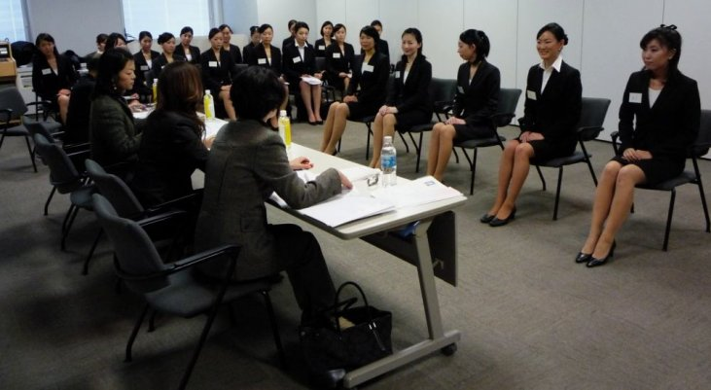

Японські керівники й університетські професори, як правило, бачать серйозну різницю між освітою і професійним навчанням.
Кобаясі пише із цього приводу: «Призначення університетів складається в розвитку всебічної особистості й забезпеченні студента загальноакадемічною основою. Там думають, що відповідальність за навчання випускників спеціалізованому виробництву лежить на роботодавцеві».

